Slide 1
আজকের ক্লাসে সবাইকে
স্বাগত
ই
অ
ক
আ
খ
ঙ
গ

Slide 2
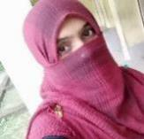
পরিচিতি
জেসমিন আক্তার
সহকারী শিক্ষক
সহড়াবাড়ীয়া সরকারী প্রাথমিক বিদ্যালয়
গাংনী, মেহেরপুর।
E-mail: jesminjesmin2020@gmail.com
শ্রেণি: চতুর্থ
বিষয়: বাংলা
সময়: ৪০ মিনিট
তারিখ: ০৩/০১/২০২১ ইং

Slide 3
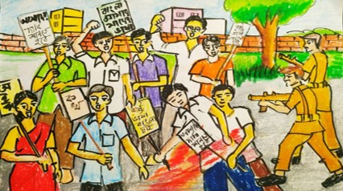
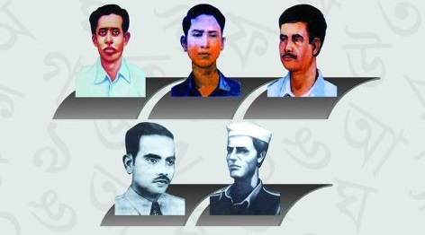
তাদের এই ত্যাগের জন্য আমরা কী পেয়েছি?
বলো তো, তাঁরা কারা?
তোমরা কী তাদের চিন?
ছবিতে কী দেখতে পাচ্ছ?
নিচের ছবিটি লক্ষ্য কর
বাংলা ভাষার জন্য আন্দোলন।
আজ আমরা ভাষা নিয়ে একটি সুন্দর কবিতা পড়ব।
বাংলা ভাষা।
১৯৫২ সালে ২১ ফেব্রুয়ারি বাংলা ভাষার দাবীতে জীবন দিয়েছেন।
তাঁরা ভাষা শহিদ।

Slide 4
আজ আমরা পড়ব
মোদের বাংলা ভাষা
সুফিয়া কামাল

Slide 5
শিখনফল
এই পাঠ শেষে শিক্ষার্থীরা...
১.১.২ কবি পরিচিতি উল্লেখ করতে পারবে;
j
১.৪.২ কবিতাটি প্রমিত উচ্চারণে আবৃত্তি করতে পারবে;
১.৫.১ নতুন শব্দগুলোর অর্থসহ বাক্য গঠন করতে পারবে;
২.৩.২ পাঠ্যবইয়ের কবিতার মূলভাব লিখতে পারবে।

Slide 6
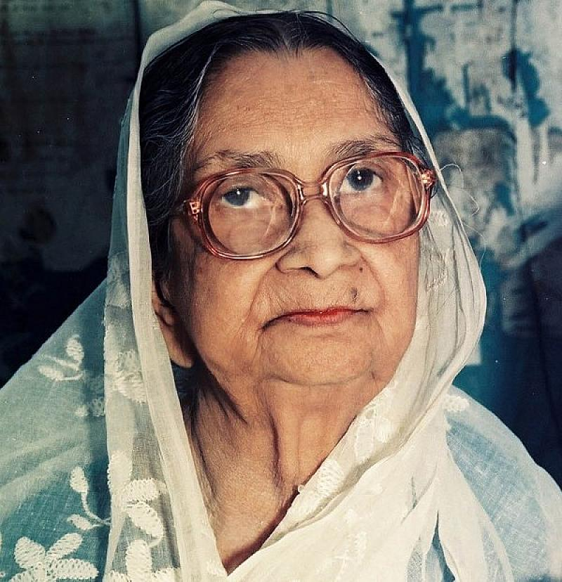
কবি, বুদ্ধিজীবী ও সমাজনেত্রী ‍
তোমরা কী তাঁকে চিন?
কবি পরিচিতি
তাঁর বিখ্যাত কাব্যগ্রন্থের মধ্যে ‘সাঝের মায়া’, ‘মায়াকানন’,‘ইতল বিতল’,‘স্বনির্বাচিত কবিতা সংকলন’ ইত্যাদি উল্লেখযোগ্য।
কবি বেগম সুফিয়া কামাল ২০শে নভেম্বর ১৯১১ খ্রিষ্টাব্দে বরিশাল জেলায় জন্মগ্রহণ করেন। ।
তিনি কবি ও সমাজসেবী ছিলেন।
2০শে নভেম্বর ১৯৯৯ খ্রিষ্টাব্দে তিনি মৃত্যুবরণ করেন।
সুফিয়া কামাল

Slide 7
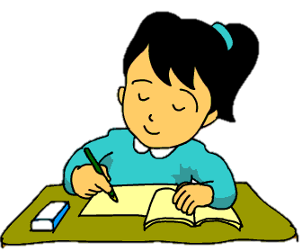
একক কাজ
কবি সুফিয়া কামালের জন্ম পরিচয় লেখ।

Slide 8
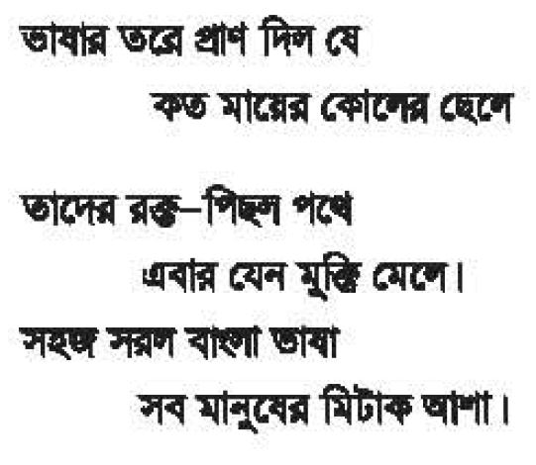
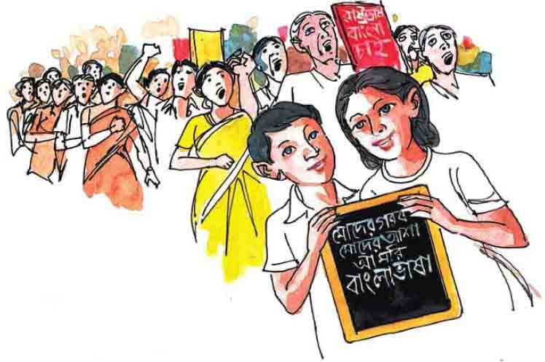
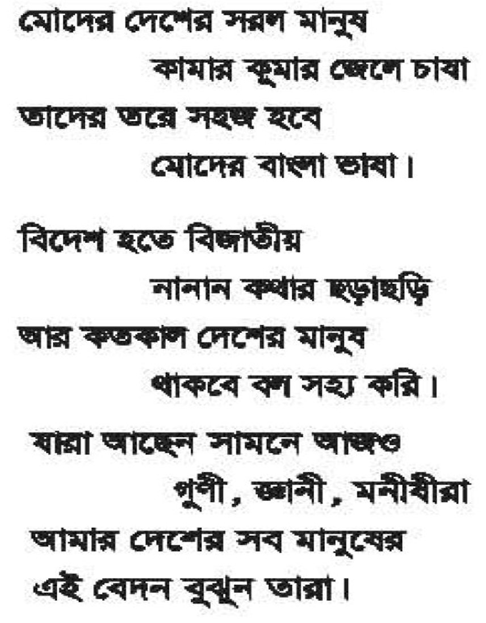
শিক্ষকের আদর্শ পাঠ
অডিও

Slide 9
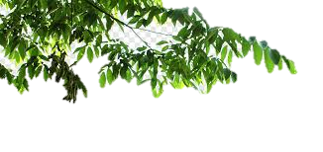
শিক্ষার্থীর
নিরব পাঠ

Slide 10
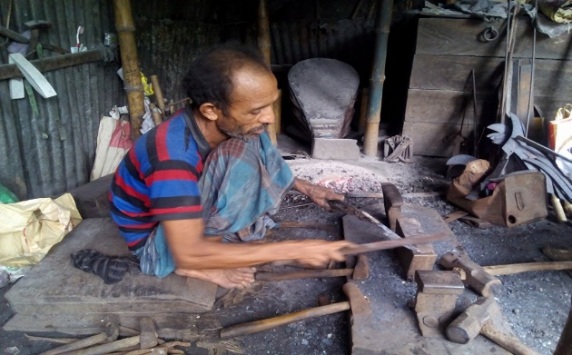
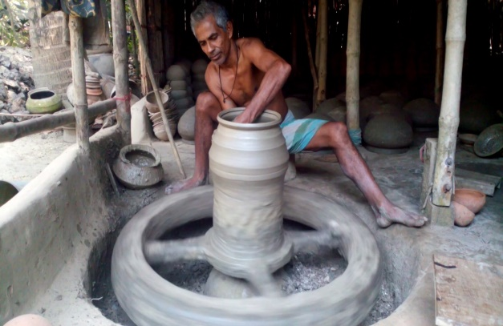
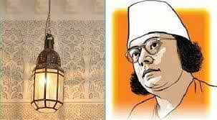
এসো আমরা নতুন শব্দের অর্থগুলো জেনে নিই
যারা লোহা দিয়ে জিনিসপত্র তৈরি করেন।
কামার
কুমোর। যারা মাটি দিয়ে হাঁড়ি, সরা ইত্যাদি তৈরি করেন।
কুমার
জ্ঞানী
যাঁর অনেক জ্ঞান।

Slide 11
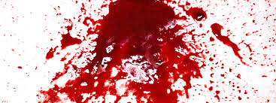
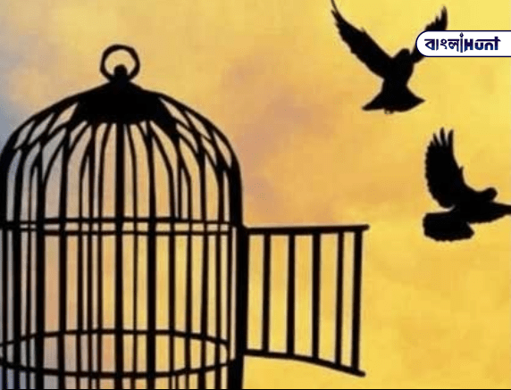
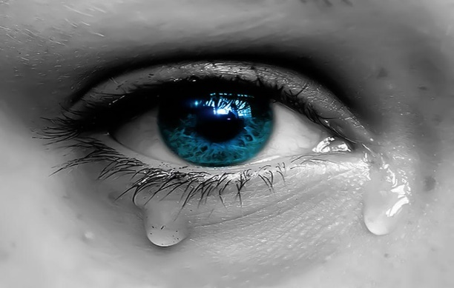
এসো আমরা নতুন শব্দের অর্থগুলো জেনে নিই
রক্ত-পিছল
রক্তে যা পিছল হয়েছে।
মুক্তি
স্বাধীনতা।
বেদন
বেদনা, কষ্ট।

Slide 12
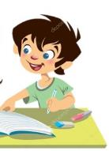
জোড়ায় কাজ
কামার, কুমোর, জ্ঞানী, মুক্তি দিয়ে একটি করে বাক্য রচনা কর।

Slide 13
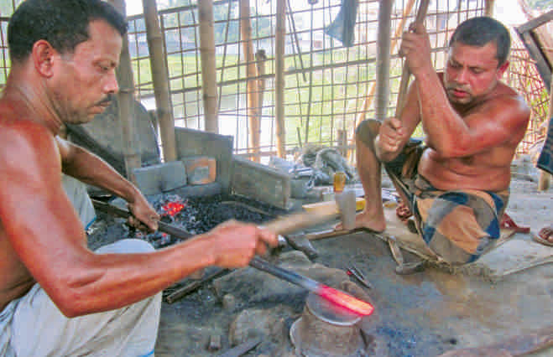
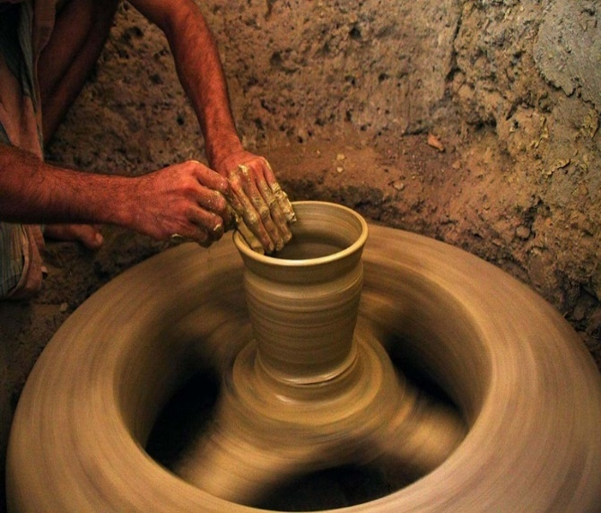
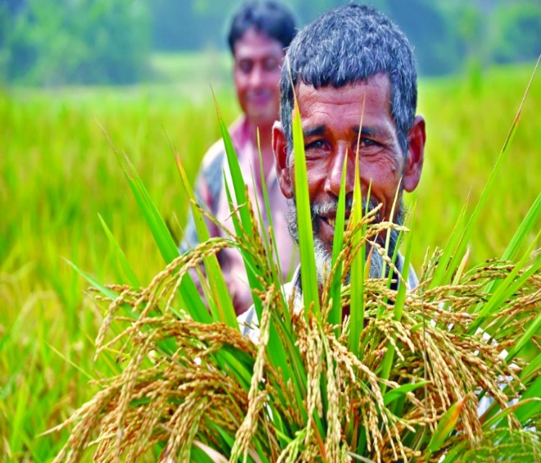
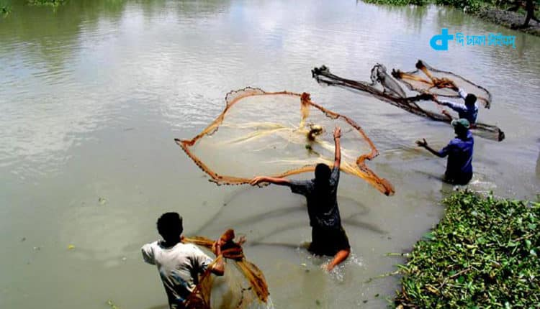
নিচের ছবিগুলো দেখে পড়ি
মোদের দেশের সরল মানুষ
কামার কুমার জেলে চাষা
তাদের তরে সহজ হবে
মোদের বাংলা ভাষা।

Slide 14
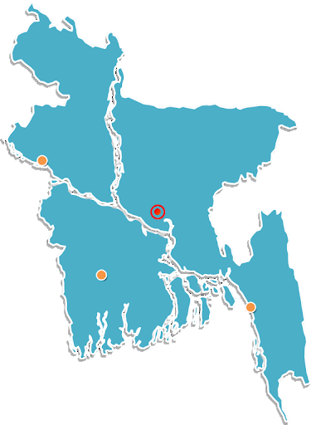
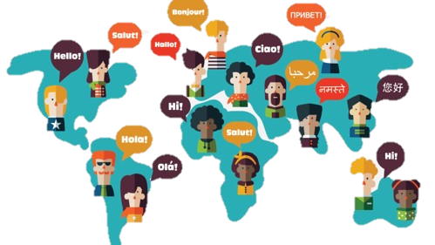
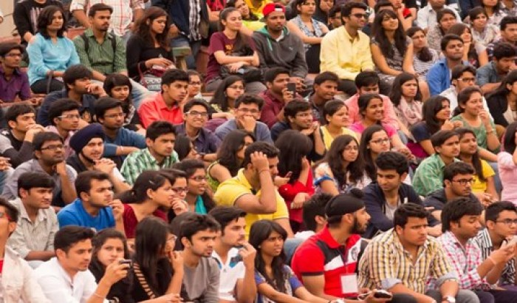
নিচের ছবিগুলো দেখে পড়ি
বিদেশ হতে বিজাতীয়
নানান কথার ছড়াছড়ি
আর কতকাল দেশের মানুষ
থাকবে বল সহ্য করি।

Slide 15
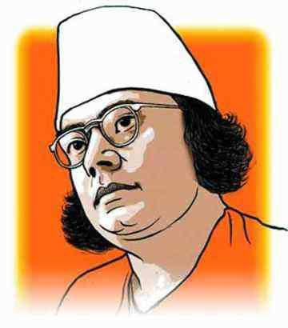
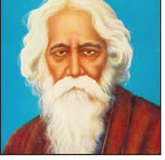
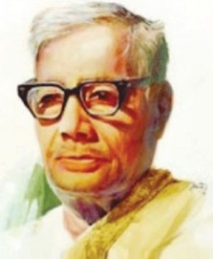
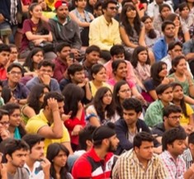
নিচের ছবিগুলো দেখে পড়ি
যারা আছেন সামনে আজও
গুণী, জ্ঞানী, মনীষীরা
আমার দেশের সব মানুষের
এই বেদন বুঝুন তারা।

Slide 16
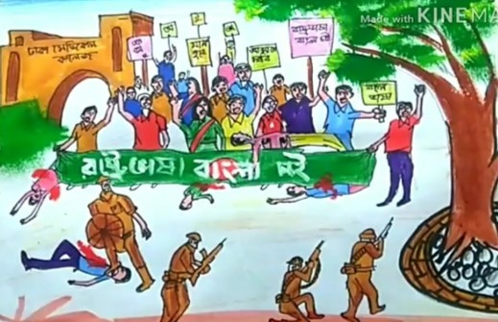
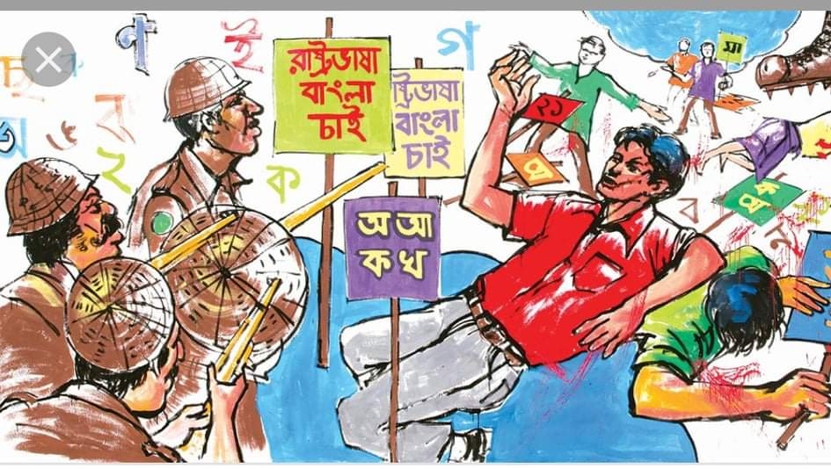
নিচের ছবিগুলো দেখে পড়ি
ভাষার তরে প্রাণ দিল যে কত মায়ের
কোলের ছেলে

Slide 17
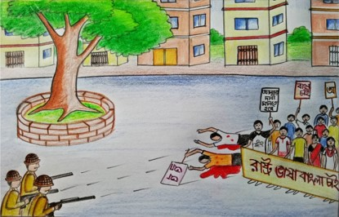
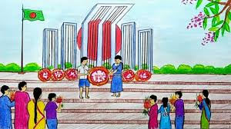
নিচের ছবিগুলো দেখে পড়ি
তাদের রক্ত-পিছল পথে
এবার যেন মুক্তি মেলে ।
সহজ সরল বাংলা ভাষা
সব মানুষের মিটাক আশা।

Slide 18
এসো আমরা যুক্তবর্ণ গুলো ভেঙে দেখি
ত
শক্ত
+
মুক্তি
ক
ক্ত
জ
বিজ্ঞান
+
জ্ঞানী
ঞ
জ্ঞ
সহ্য
হ
বাহ্য
হ্য
+
সুন্দর
ন্দ
ন
মন্দ
দ
+
রাস্তা
স্ত
+
সস্তা
স
ত
স্নেহ
স্নিদ্ধ
স্ন
ন
+
স

Slide 19
কবিতাটির মূলভাব জেনে নিই
আমাদের মাতৃভাষা বাংলা সম্বন্ধে এই কবিতাটি লেখা হয়েছে। আমরা বাংলা ভাষায় কথা বলি। আমাদের বাবা-মা, দাদা-দাদি, নানা-নানি, ঠাকুরদা-ঠাকুমা সকলেই বাংলায় কথা বলেন। দেশের সব মানুষই বাংলায় কথা বলেন। রাষ্ট্রভাষা বাংলার দাবিতে ১৯৫২ সালে ছাত্র-ছাত্রীরা মিছিল করেছিল, হরতাল করেছিল। তখন তাঁদের ওপর পুলিশ গুলি চালায়। গুলিতে ছাত্রসহ অনেকেই মারা যায়। মাতৃভাষার চেয়ে প্রিয় আর কোন ভাষা হতে পারে না। বাংলাদেশের সব মানুষের ইচ্ছা, আশা ও আকাঙ্খা মাতৃভাষাতেই ভালোভাবে প্রকাশ করা যায়। বাংলায় কথা বলার সময় বিদেশি ভাষা ব্যবহার না করা ভালো।

Slide 20
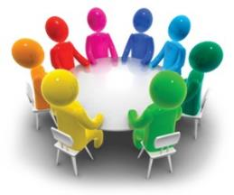
দলগত কাজ
মোদের বাংলা ভাষা কবিতার মূলভাব দলে আলোচনা করে লেখ।

Slide 21
মূল্যায়ন
ঘরের ভিতরের শব্দগুলো খালি জায়গায় বসিয়ে বাক্য তৈরি করি
কামার
রক্ত-পিছল
কুমোর
জ্ঞানী
কামার
রক্ত-পিছল
কুমোর
জ্ঞানী
১. লোহা দিয়ে জিনিসপত্র তৈরি করেন ------------।
২. মাটি দিয়ে জিনিসপত্র তৈরি করেন -------------- ।
৩. যাঁর অনেক জ্ঞান আছে তিনি হলেন --------- ।
৪. রক্ত দিয়ে পিছল হয়েছে যে পথ ------------ ।

Slide 22
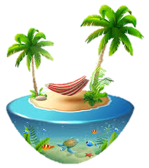
মূল্যায়ন
নিচের প্রশ্নগুলোর উত্তর দাও?
১. বাংলাদেশে ‘কামার কুমার জেলে চাষা’ কোন ভাষাতে কথা বলে?
২. বাংলা ভাষাকে সহজ সরল ভাষা বলা হয়েছে কেন?
৩. কী সহ্য করতে মানা করা হচ্ছে?
৪. তাদের কোন মুক্তির কথা বলা হয়েছে?
৫. এ দেশের মানুষের বেদন কী?

Slide 23
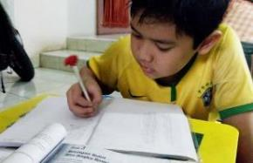
পরিকল্পিত কাজ
তোমার মাতৃভাষা সম্পর্কে একটি অনুচ্ছেদ লিখে আনবে।

Slide 24
আজকের মত সবাইকে ধন্যবাদ
অ
আ
গ
মা
ই
খ
ক

